Slide 1





ÂM NHẠC 3
CHÀO MỪNG CÁC EM ĐẾN VỚI BÀI HỌC NGÀY HÔM NAY!

Slide 2


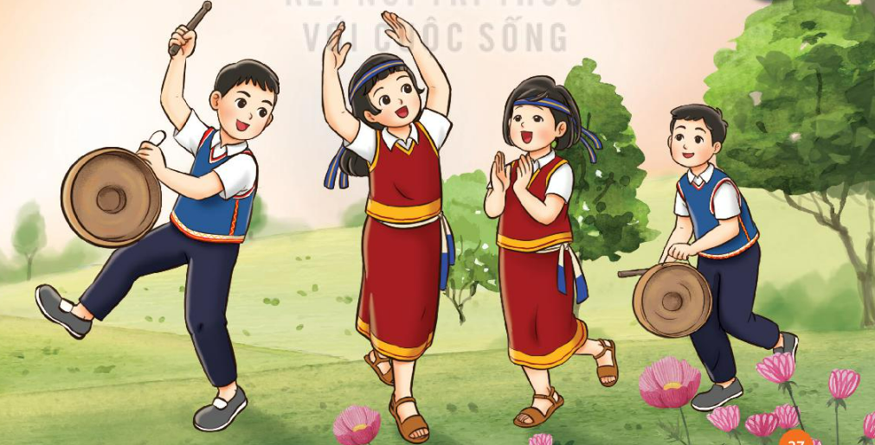

KHỞI ĐỘNG

Slide 3






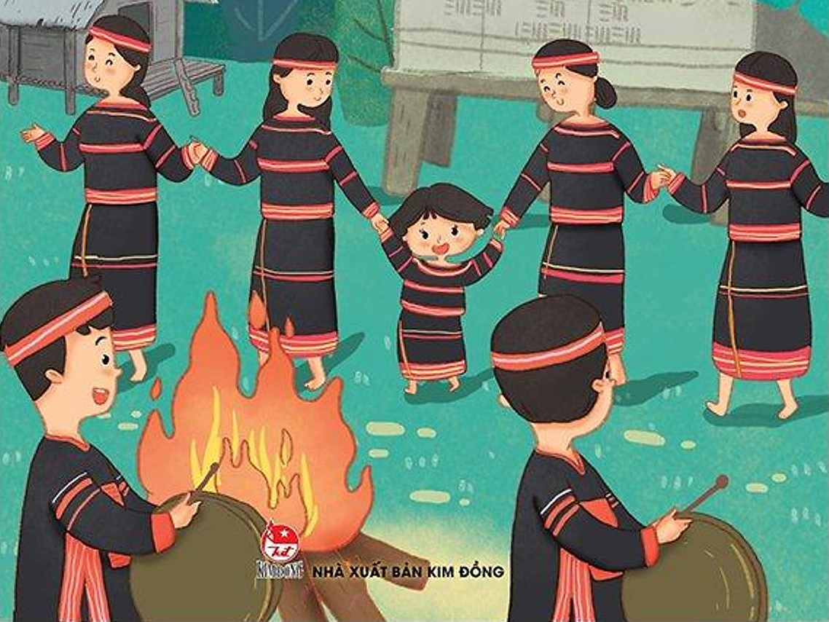


Hát cả bài

Slide 4




TIẾT 14
Nhạc cụ: Thể hiện các hình tiết tấu bằng nhạc cụ gõ
Ôn bài hát: Khúc nhạc trên nương xa.
CHỦ ĐỀ 1:
TUỔI THƠ ÊM ĐỀM

Slide 5

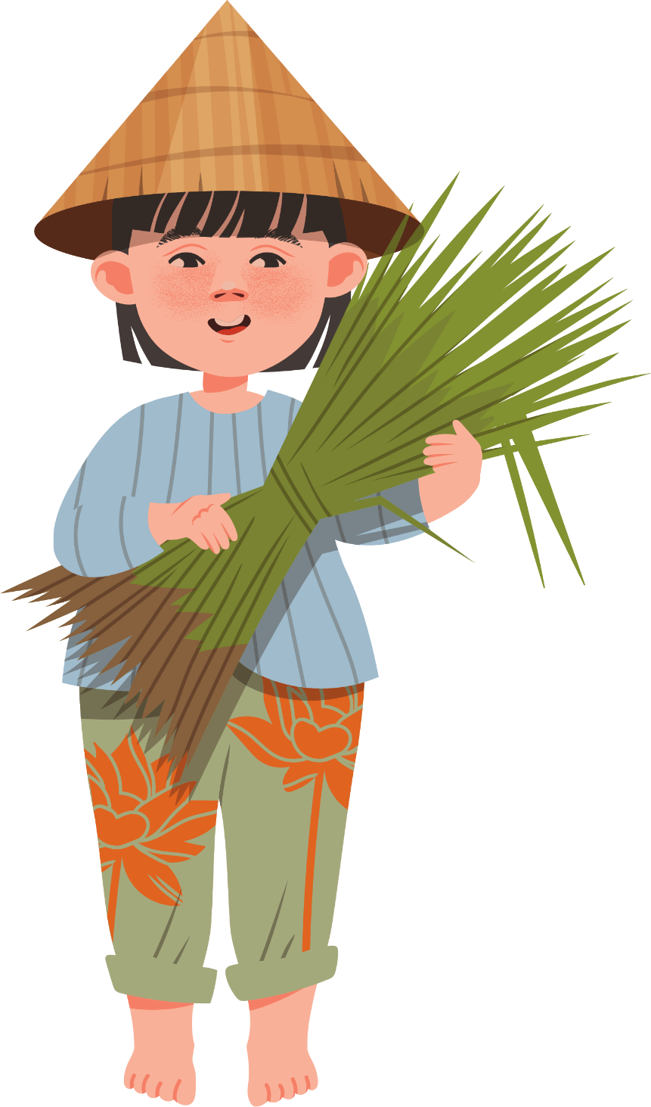
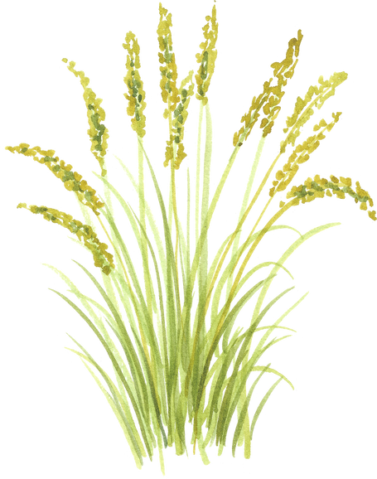
PHẦN 1.
NHẠC CỤ:
Thể hiện các hình tiết tấu bằng nhạc cụ gõ

Slide 6







1. Gõ theo hình tiết tấu

Slide 7





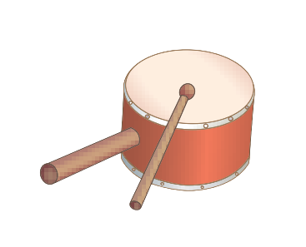
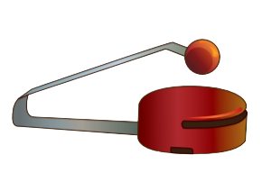


Hoạt động theo nhóm:
Nhóm 1
Nhóm 2
Nhóm 3
Nhóm 4

Slide 8
PHẦN 2.
LUYỆN TẬP – THỰC HÀNH

Slide 9




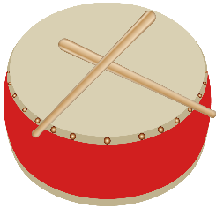

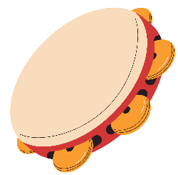
1. Kết hợp nhạc cụ gõ theo hình tiết tấu
Các em hãy quan sát và thực hiện gõ mẫu tiết tấu sau:
Nhóm 1
Nhóm 2

Slide 10
Hoạt động theo nhóm:
Nhóm 1
Nhóm 2

Slide 11


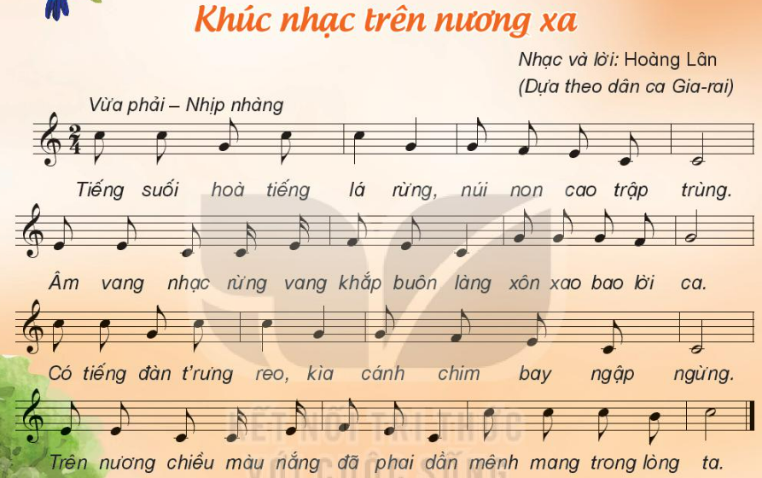

2. Ôn bài hát Khúc nhạc trên nương xa
Hát với nhạc đệm
1 bạn hát

Slide 12


Hát kết hợp gõ đệm theo nhịp
Tiếng suối hòa tiếng lá rừng, núi non cao trập trùng.
Âm vang nhạc rừng vang khắp buôn làng xôn xao bao lời ca…

Slide 13
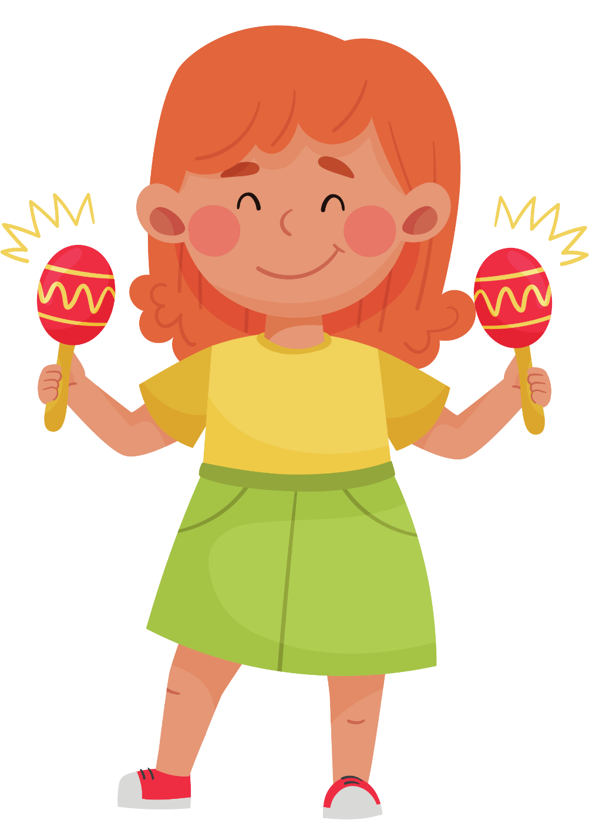
Hát nối tiếp hoà giọng

Slide 14
Hát kết hợp vận động phụ hoạ

Slide 15
PHẦN 3.
VẬN DỤNG – TRẢI NGHIỆM

Slide 16

1. Hát theo nhóm kết hợp gõ đệm cho bài Khúc nhạc trên nương xa
Tiếng suối hòa tiếng lá rừng, núi non cao trập trùng.
Âm vang nhạc rừng vang khắp buôn làng xôn xao bao lời ca
Có tiếng đàn t’rưng reo, kìa cánh chim bay ngập ngừng
Trên nương chiều màu nắng đã phai dần mênh mang trong lòng ta.

Slide 17
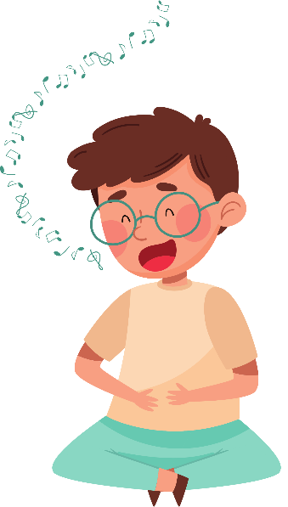


Hoạt động theo nhóm
Nhóm 1: Hát bài hát với tính chất nhịp nhàng.
Nhóm 3: Vận động cơ thể để phụ họa với nhóm nhạc cụ và nhóm hát.
Nhóm 2: Gõ đệm theo phách/ nhịp/ hình tiết tấu đệm cho nhóm hát.

Slide 18
HƯỚNG DẪN VỀ NHÀ
Luyện tập sử dụng nhạc cụ gõ để đệm cho bài hát Khúc hát trên nương xa.
Chuẩn bị bài mới:
Tiết 15: Nghe nhạc suối đàn T’rưng – Thường thức âm nhạc những khúc hát ru

Slide 19


CẢM ƠN CÁC EM
ĐÃ LẮNG NGHE BÀI GIẢNG!

